Slide 1
Otimizar o treinamento de modelo no Azure Machine Learning
Felipe Kenji Chikuji
Consultor Dados & IA
[1]

Slide 2
Agenda
Executar um script de treinamento como um trabalho de comando no Azure Machine Learning
Monitoramento do Treinamento de Modelos com Mlflow
Realização de Ajuste de Hiperparâmetros com o Azure ML
Execução de Pipelines no Azure Machine Learning
[2]

Slide 3
Executar um script de treinamento como um trabalho de comando no Azure Machine Learning
[3]

Slide 4
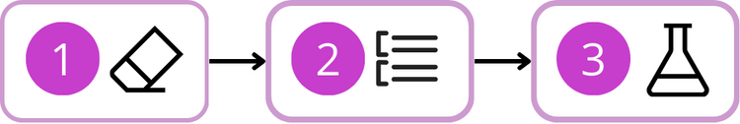
Converter um notebook em um script
Os notebooks são ideais para exploração e desenvolvimento.
Os scripts são ideais para testes e automação no ambiente de produção.
Para criar um script pronto para produção, o seguinte é necessário:
Remover códigos não essenciais.
Refatorar o código em funções.
Testar o script (no terminal).
[4]
Notes:
https://learn.microsoft.com/training/modules/run-training-script-command-job-azure-machine-learning/2-convert-notebook-script

Slide 5
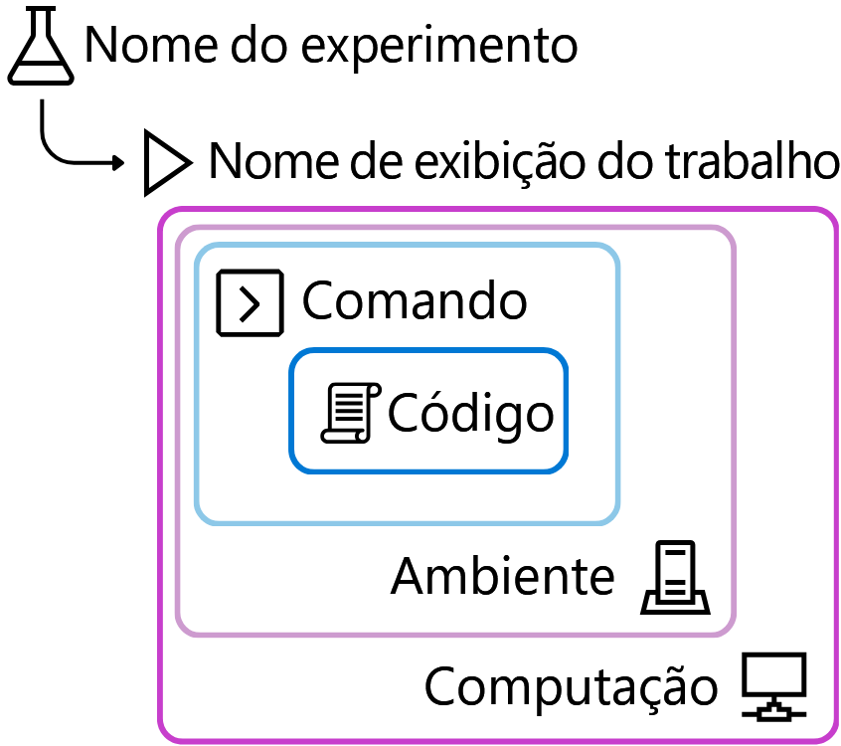
Configurar um trabalho de comando
Quando você tem um script que deseja executar, você pode executá-lo como um trabalho de comando.
Configure o trabalho de comando especificando os parâmetros de trabalho necessários e envie o trabalho para o workspace do Azure Machine Learning para executar o script.
[5]
Notes:
Para configurar um trabalho de comando com o SDK do Python (v2), use a função command. Para executar um script, é necessário especificar os valores para os seguintes parâmetros:
code: a pasta que inclui o script que será executado.
command: especifica qual arquivo executar.
environment: os pacotes necessários que serão instalados na computação antes da execução do comando.
compute: a computação que será usada para executar o comando.
display_name: o nome do trabalho individual.
experiment_name: o nome do experimento ao qual o trabalho pertence.

Slide 6
Usar parâmetros em um trabalho de comando
Para executar um script com entradas diferentes, use os parâmetros:
Importe a biblioteca argparse no script.
Use o método ArgumentParser() para definir argumentos para parâmetros.
Especifique os parâmetros no script, inclua nome, tipo e valor padrão.
Ao executar o script, especifique o valor para os parâmetros definidos que você deseja que o script use para essa execução específica.
python train.py --training_data diabetes.csv --reg_rate 0.01“
[6]
Notes:
O comando é o mesmo ao testar o script Python em um terminal ou ao executar o script como um trabalho de comando.

Slide 7
Monitoramento do Treinamento de Modelos com MLflow
[7]
Notes:
Os scripts são ideais quando você deseja executar cargas de trabalho de machine learning em ambientes de produção. Imagine que você é um cientista de dados que desenvolveu um modelo de aprendizado de máquina para prever diabetes. O modelo está sendo executado conforme o esperado e você criou um script de treinamento. O script é usado para treinar novamente o modelo todos os meses quando novos dados forem coletados.
Você desejará monitorar o desempenho do modelo ao longo do tempo. Você deseja entender se os novos dados todos os meses beneficiam o modelo. Ao lado de modelos de acompanhamento treinados em notebooks, você também pode usar o MLflow para acompanhar modelos em scripts.
O MLflow é uma plataforma de software livre que ajuda você a acompanhar métricas e artefatos de modelo entre plataformas e é integrado ao Azure Machine Learning.
Ao usar o MLflow junto com o Azure Machine Learning, você pode executar scripts de treinamento localmente ou na nuvem. Você pode examinar métricas e artefatos de modelo no workspace do Azure Machine Learning para comparar execuções e decidir sobre as próximas etapas.
Objetivos de aprendizagem
Neste módulo, você saberá como:
Use o MLflow ao executar um script como um trabalho.
Examine métricas, parâmetros, artefatos e modelos de uma execução.

Slide 8
Acompanhar métricas com o MLflow
O MLflow é uma plataforma de código aberto que foi projetada para gerenciar o ciclo de vida completo do aprendizado de máquina.
Há duas opções para acompanhar os trabalhos de aprendizado de máquina com o MLflow:
Habilitar o log automático usando mlflow.autolog()
Usar funções de log para acompanhar métricas personalizadas usando mlflow.log_*
Inclua o mlflow e azureml-mlflow no ambiente para garantir que os pacotes pip sejam instalados na computação antes de executar o script.
[8]

Slide 9
Habilitar o autoregistro
Ao trabalhar com uma das bibliotecas comuns para aprendizado de máquina, você pode habilitar o registro em log automático no MLflow.
O registro em log automático registra parâmetros, métricas e artefatos de modelos sem que seja necessário especificar o que precisa ser registrado.
Python
import mlflow
mlflow.autolog()
[9]
Notes:
O autoregistro tem suporte nas seguintes bibliotecas:
Scikit-learn
TensorFlow e Keras
XGBoost
LightGBM
Spark
Fastai
Pytorch

Slide 10
Registrar métricas personalizadas com o MLflow
Dependendo do tipo de valor que você deseja registrar, use o método relevante do MLflow para armazenar o parâmetro, a métrica ou o artefato com a execução experimental:
mlflow.log_param(): registrar parâmetro de chave-valor único. Use essa função para um parâmetro de entrada que você deseja registrar.
mlflow.log_metric(): registrar métrica de chave-valor única. O valor deve ser um número. Use essa função para qualquer saída que você queira armazenar com a execução.
mlflow.log_artifact(): registrar um arquivo. Use essa função para qualquer gráfico que você queira registrar, e salve como arquivo de imagem primeiro.
[10]

Slide 11
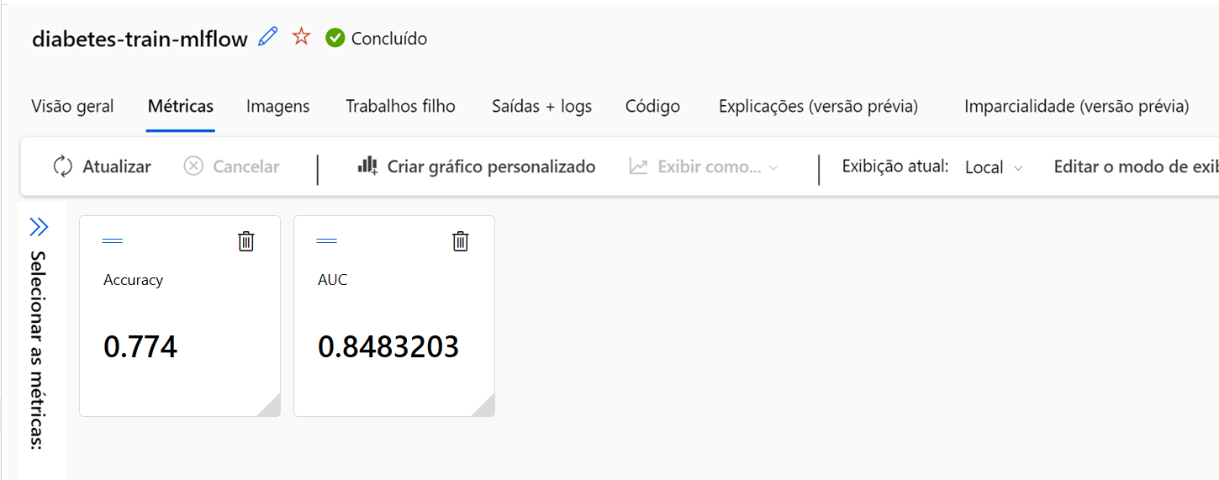
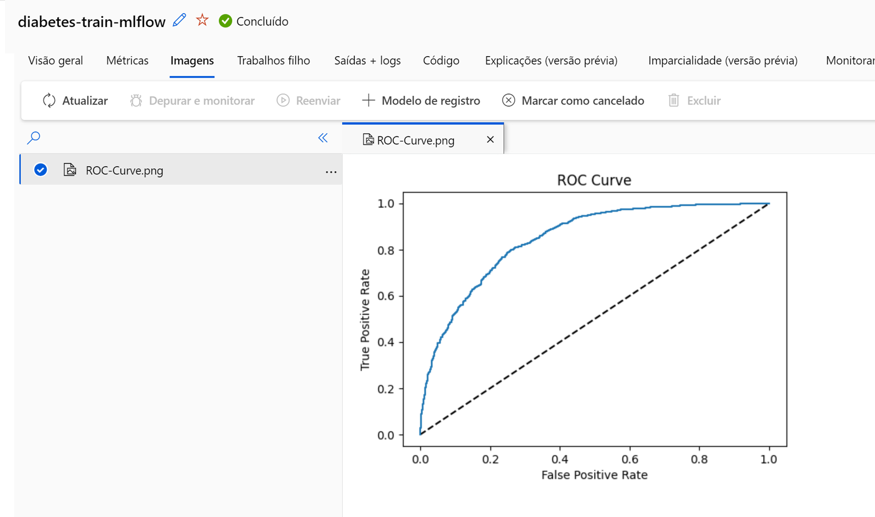
Exibir as métricas no Estúdio do Azure Machine Learning
As métricas registradas serão exibidas nas guias Visão geral e Métricas.
Os gráficos registrados como artefatos são exibidos em Imagens.
Encontre outros artefatos, como arquivos de modelo, em Saídas + logs.
[11]

Slide 12

Recuperar métricas com o Mlflow em um notebook
Use o MLflow em um notebook conectado ao workspace do Azure Machine Learning para ter mais controle sobre quais execuções você deseja recuperar para comparar.
Listar experimentos:
experiments = mlflow.search_experiments(max_results=2)
for exp in experiments:
print(exp.name)
Recuperar execuções:
mlflow.search_runs(exp.experiment_id)
[12]
Notes:
Observe que você pode optar por visualizar as métricas recuperadas em um notebook usando bibliotecas Python como matplotlib.

Slide 13
Realização de Ajuste de Hiperparâmetros com o Azure Machine Learning
[13]

Slide 14
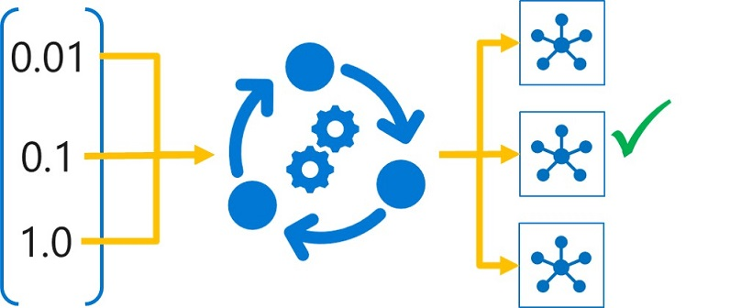
Entender o ajuste de hiperparâmetros
O ajuste de hiperparâmetro é realizado por meio do treinamento de vários modelos, usando o mesmo algoritmo e os mesmos dados de treinamento, mas valores de hiperparâmetro diferentes.
[14]
Notes:
Dependendo do algoritmo usado, talvez seja necessário especificar os hiperparâmetros para configurar como o modelo será treinado.
A escolha dos valores de hiperparâmetro pode afetar significativamente o modelo resultante, tornando importante selecionar os melhores valores possíveis para os dados específicos e para as metas preditivas de desempenho.
Ajuste de hiperparâmetros
O ajuste de hiperparâmetro é realizado por meio do treinamento de vários modelos, usando o mesmo algoritmo e os mesmos dados de treinamento, mas valores de hiperparâmetro diferentes. O modelo resultante de cada execução de treinamento é avaliado para determinar a métrica de desempenho para a qual você deseja otimizar (por exemplo, precisão) e o modelo de melhor desempenho é selecionado.
No Azure Machine Learning, você pode ajustar hiperparâmetros enviando um script como um trabalho de varredura. Um trabalho de varredura executará uma avaliação para cada combinação de hiperparâmetro a ser testada. Cada avaliação usa um script de treinamento com os valores de hiperparâmetro parametrizados para treinar um modelo e registra a métrica de desempenho de destino alcançada pelo modelo treinado.

Slide 15
Usar um trabalho de varredura para ajuste de hiperparâmetro
No Azure Machine Learning, você pode ajustar os hiperparâmetros executando um trabalho de varredura.
1
Criar um script de treinamento para ajuste de hiperparâmetro
2
Configurar e executar um trabalho de varredura
3
Monitorar e revisar trabalhos de varredura (filho)
[15]
Notes:
Criar um script de treinamento para ajuste de hiperparâmetro
Para executar um trabalho de varredura, é necessário criar um script de treinamento exatamente como você faria para qualquer outro trabalho de treinamento, exceto pelo fato de que o script deve:
Incluir um argumento para cada hiperparâmetro que você deseja variar.
Registrar a métrica de desempenho de destino com MLflow. Uma métrica registrada em log permite que o trabalho de varredura avalie o desempenho das avaliações iniciadas e identifique a que produz o modelo de melhor desempenho.
Observação: saiba como acompanhar experimentos e modelos de machine learning com o MLflow no Azure Machine Learning.
Configurar e executar um trabalho de varredura
Para preparar o trabalho de varredura, primeiro você deve criar um trabalho de comando base que especifique qual script executar e defina os parâmetro.
Monitorar e revisar trabalhos de varredura
Você pode monitorar trabalhos de varredura no Estúdio do Azure Machine Learning. O trabalho de varredura iniciará avaliações para cada combinação de hiperparâmetro a ser testada. Para cada avaliação, você pode examinar todas as métricas registradas.
Além disso, você pode avaliar e comparar modelos visualizando as avaliações no estúdio. Você pode ajustar cada gráfico para mostrar e comparar os valores e as métricas do hiperparâmetro para cada avaliação.
Dica: saiba mais sobre como visualizar trabalhos de ajuste de hiperparâmetro.

Slide 16
Definir espaço de pesquisa
O conjunto de valores de hiperparâmetro testado durante o ajuste de hiperparâmetro é conhecido como o espaço de pesquisa. A definição do intervalo de possíveis valores que podem ser escolhidos depende do tipo de hiperparâmetro.
1
Hiperparâmetros discretos: alguns hiperparâmetros exigem valores discretos – em outras palavras, você deve selecionar o valor em um determinado conjunto finito de possibilidades.
Hiperparâmetros contínuos: alguns hiperparâmetros são contínuos – em outras palavras, você pode usar qualquer valor ao longo de uma escala, resultando em um número infinito de possibilidades
2
Definir um espaço de pesquisa: para definir um espaço de pesquisa para ajuste de hiperparâmetro, crie um dicionário com a expressão de parâmetro apropriada para cada hiperparâmetro nomeado
[16]
Notes:
Hiperparâmetros discretos
Você pode definir um espaço de pesquisa para um parâmetro discreto usando uma Opção de uma lista de valores explícitos, que poderá definir como uma lista de Python (Choice(values=[10,20,30])),, um intervalo (Choice(values=range(1,10))) ou um conjunto arbitrário de valores separados por vírgulas (Choice(values=(30,50,100)))
Você também pode selecionar valores discretos de qualquer uma das seguintes distribuições discretas:
QUniform(min_value, max_value, q): retorna um valor como round(Uniform(min_value, max_value) / q) * q
QLogUniform(min_value, max_value, q): retorna um valor como round(exp(Uniform(min_value, max_value)) / q) * q
QNormal(mu, sigma, q): retorna um valor como round(Normal(mu, sigma) / q) * q
QLogNormal(mu, sigma, q): retorna um valor como round(exp(Normal(mu, sigma)) / q) * q
Hiperparâmetros contínuos
Para definir um espaço de pesquisa para esses tipos de valor, você pode usar qualquer um dos seguintes tipos de distribuição:
Uniform(min_value, max_value): retorna um valor distribuído uniformemente entre min_value e max_value
LogUniform(min_value, max_value): retorna um valor traçado conforme exp(Uniform(min_value, max_value)), de modo que o logaritmo do valor retornado seja distribuído uniformemente
Normal(mu, sigma): retorna um valor real normalmente distribuído com sigma de desvio padrão e mu médio
LogNormal(mu, sigma): retorna um valor traçado conforme exp(Normal(mu, sigma)) de modo que o logaritmo do valor retornado seja normalmente distribuído
Definição de um espaço de pesquisa
Por exemplo, o seguinte espaço de pesquisa indica que o hiperparâmetro batch_size pode ter o valor 16, 32 ou 64 e o hiperparâmetro learning_rate pode ter qualquer valor de uma distribuição normal com uma média de 10 e um desvio padrão de 3.
Python
from azure.ai.ml.sweep import Choice, Normal
command_job_for_sweep = job(
batch_size=Choice(values=[0.01, 0.1, 1]),
learning_rate=Normal(mu=10, sigma=3),
)

Slide 17
Configurar um método de amostragem
Os valores específicos usados em uma execução de ajuste de hiperparâmetro, ou trabalho de varredura, dependem do tipo de amostragem usada. Há três métodos de amostragem principais disponíveis no Azure Machine Learning:
1
Amostragem de grade: tenta todas as combinações possíveis
2
Amostragem aleatória: escolhe valores aleatoriamente no espaço de pesquisa
Sobol: adiciona uma semente à amostragem aleatória para tornar os resultados reproduzíveis
3
Amostragem bayesiana: escolhe novos valores com base nos resultados anteriores
[17]
Notes:
Observação: Sobol é uma variação de amostragem aleatória.
Amostragem de grade
A amostragem de grade só pode ser aplicada quando todos os hiperparâmetros são discretos, e é usada para experimentar cada possível combinação de parâmetros no espaço de pesquisa.
Amostragem aleatória
A amostragem aleatória é usada para selecionar aleatoriamente um valor para cada hiperparâmetro, que pode ser uma combinação de valores discretos e contínuos.
Sobol: talvez você queira reproduzir um trabalho de varredura de amostragem aleatória. Se você quiser fazer isso, poderá usar Sobol. Sobol é um tipo de amostragem aleatória que permite usar uma semente. Quando você adiciona uma semente, o trabalho de varredura pode ser reproduzido e a distribuição de espaço de pesquisa é feita de forma mais uniforme.
Amostragem Bayesiana
A amostragem Bayesiana escolhe os valores de hiperparâmetro com base no algoritmo de otimização Bayesiana, que tenta selecionar combinações de parâmetros que resultarão no desempenho aprimorado da seleção anterior.
Você só pode usar a amostragem Bayesiana com as expressões de parâmetro choice, uniforme quniform, e não pode combiná-la com uma política de término antecipado.

Slide 18
Configurar término antecipado
Ao configurar um trabalho de varredura no Azure Machine Learning, você pode definir um número máximo de avaliações.
Uma abordagem mais sofisticada pode ser parar um trabalho de varredura quando modelos mais recentes não produzem resultados significativamente melhores.
Para interromper um trabalho de varredura com base no desempenho dos modelos, você pode usar uma política de encerramento antecipado.
[18]
Notes:
Quando usar uma política de encerramento antecipado
Hiperparâmetros contínuos apresentam um número ilimitado de valores possíveis de escolha. Você provavelmente verá vantagem uma política de encerramento antecipado ao trabalhar com hiperparâmetros contínuos e um método de amostragem aleatório ou bayesiano.

Slide 19
Configurar término antecipado
Quando usar uma política de encerramento antecipado
Se você deve ou não usar uma política de encerramento antecipado depende do espaço de pesquisa e do método de amostragem com o qual você está trabalhando.
Uma política de encerramento antecipado pode ser especialmente benéfica ao trabalhar com hiperparâmetros contínuos em seu espaço de pesquisa.
[19]
Notes:
Quando usar uma política de encerramento antecipado
Hiperparâmetros contínuos apresentam um número ilimitado de valores possíveis de escolha. Você provavelmente verá vantagem uma política de encerramento antecipado ao trabalhar com hiperparâmetros contínuos e um método de amostragem aleatório ou bayesiano.

Slide 20
Política de encerramento antecipado
Há dois parâmetros principais quando você opta por usar uma política de encerramento antecipado:
evaluation_interval:
especifica em qual intervalo você deseja que a política seja avaliada
delay_evaluation:
especifica quando começar a avaliar a política
Os novos modelos podem continuar a ter um desempenho um pouco melhor que os modelos anteriores. Para determinar a extensão segundo a qual um modelo deve ter um desempenho melhor que o apresentado em avaliações anteriores, há três opções de encerramento antecipado:
Política Bandit
Política de Encerramento Mediana
Política de seleção de truncamento
[20]
Notes:
Dois parâmetros principais:
evaluation_interval: especifica em qual intervalo você deseja que a política seja avaliada. Toda vez que a métrica primária é registrada para uma avaliação conta como um intervalo.
delay_evaluation: especifica quando começar a avaliar a política. Esse parâmetro permite que pelo menos um mínimo de avaliações seja concluída sem que uma política de encerramento antecipado as afete.
Três opções para encerramento antecipado:
Política Bandit: usa um slack_factor (relativo) ou slack_amount (absoluto). Qualquer novo modelo deve ser executado dentro do intervalo de margem de atraso do modelo de melhor desempenho.
Política de interrupção de mediana: usa a mediana das médias da métrica primária. Qualquer novo modelo deve ter um desempenho melhor do que a mediana.
Política de seleção de truncamento: usa um truncation_percentage, que é o percentual de avaliações de menor desempenho. Qualquer novo modelo deve ter um desempenho melhor do que as avaliações de menor desempenho.

Slide 21
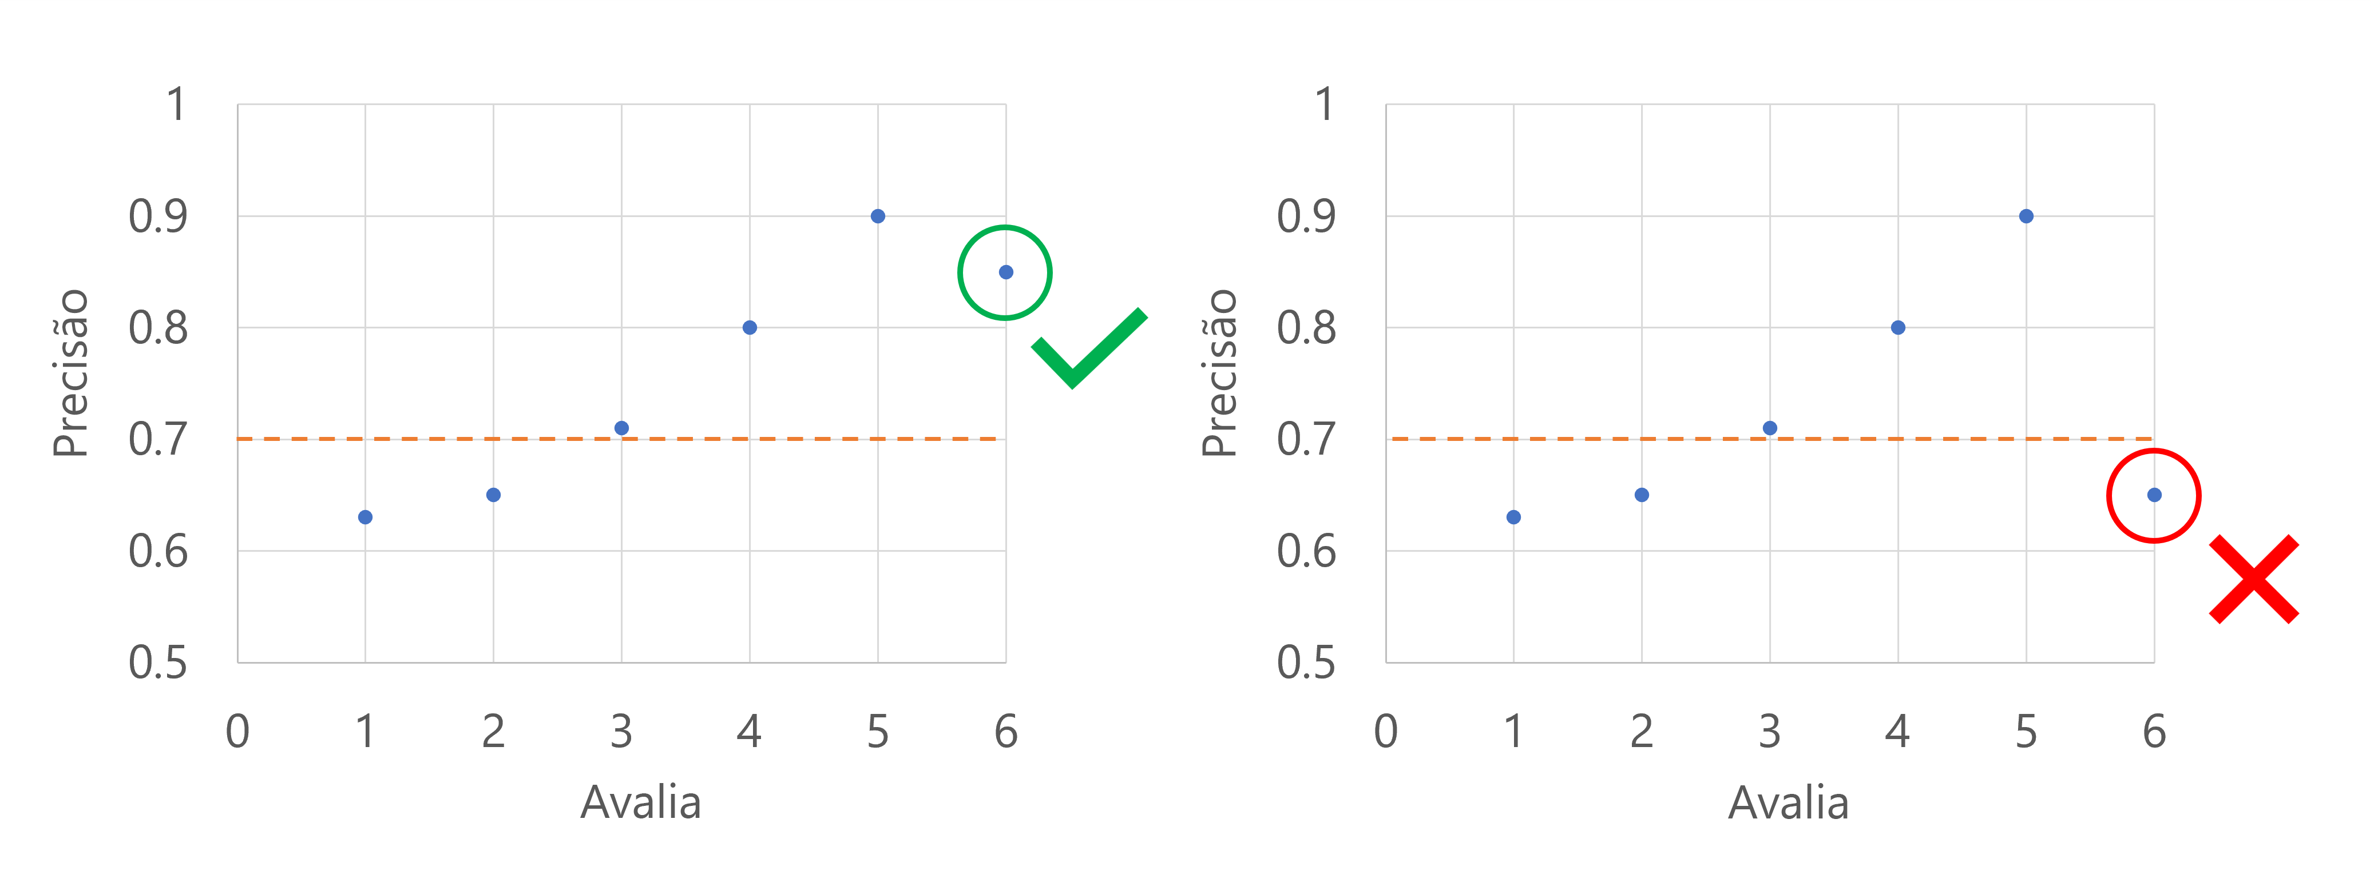
Política Bandit
Você pode usar uma política do Bandit para interromper uma avaliação se, até o momento, a métrica de desempenho de destino não superar a melhor avaliação por uma margem especificada.
Python
from azure.ai.ml.sweep import BanditPolicy
sweep_job.early_termination = BanditPolicy(
slack_amount = 0.2,
delay_evaluation = 5,
evaluation_interval = 1
)
[21]
Notes:
Por exemplo, o código a seguir aplica uma política do Bandit com um atraso de cinco avaliações, avalia a política em cada intervalo e permite uma quantidade de margem de atraso absoluta de 0,2.
Imagine que a métrica primária é a precisão do modelo. Quando, após as cinco primeiras avaliações, o modelo de melhor desempenho tem uma precisão de 0,9, qualquer novo modelo precisa ter um desempenho melhor do que (0,9-0,2) ou 0,7. Se a precisão do novo modelo for maior que 0,7, o trabalho de varredura continuará. Se o novo modelo tiver uma pontuação de precisão inferior a 0,7, a política encerrará o trabalho de varredura.
Você também pode aplicar uma política bandit usando um fator do Slack, que compara a métrica de desempenho como taxa, não como valor absoluto.

Slide 22
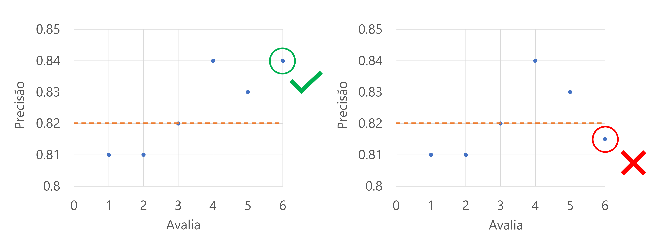
Política de Encerramento Mediana
Uma política de encerramento mediana abandona as avaliações em que a métrica de desempenho de destino é pior do que a mediana das médias em execução para todas as avaliações.
Python
from azure.ai.ml.sweep import MedianStoppingPolicy
sweep_job.early_termination = MedianStoppingPolicy(
delay_evaluation = 5,
evaluation_interval = 1
)
[22]
Notes:
Por exemplo, o código a seguir aplica uma política de interrupção mediana com um atraso de cinco avaliações e avalia a política em cada intervalo.
Imagine que a métrica primária é a precisão do modelo. Quando a precisão é registrada na sexta avaliação, a métrica precisa ser maior do que a mediana das pontuações de precisão até o momento. Suponha que a mediana das pontuações de precisão até agora seja 0,82. Se a precisão do novo modelo for maior que 0,82, o trabalho de varredura continuará. Se o novo modelo tiver uma pontuação de precisão inferior a 0,82, a política interromperá o trabalho de varredura e nenhum novo modelo será treinado.

Slide 23
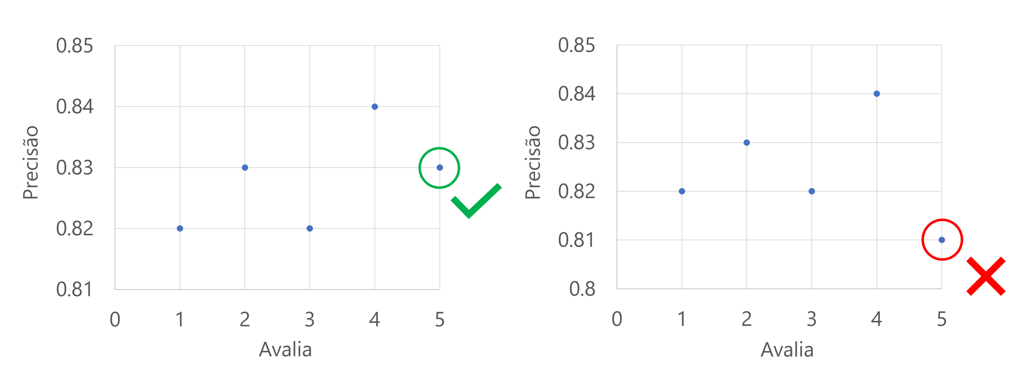
Política de seleção de truncamento
Uma política de seleção de truncamento cancela X% das avaliações com pior desempenho em cada intervalo de avaliação com base no valor de truncation_percentage especificado para X.
Python
from azure.ai.ml.sweep import TruncationSelectionPolicy
sweep_job.early_termination = TruncationSelectionPolicy(
evaluation_interval=1,
truncation_percentage=20,
delay_evaluation=4
)
[23]
Notes:
Por exemplo, o código a seguir aplica uma política de seleção de truncamento com um atraso de quatro avaliações, avalia a política em cada intervalo e usa um percentual de truncamento de 20%.
Imagine que a métrica primária é a precisão do modelo. Quando a precisão é registrada na quinta avaliação, a métrica não deve estar entre as 20% piores avaliações até agora. Nesse caso, 20% se traduz em uma avaliação. Em outras palavras, se a quinta avaliação não for o modelo de pior desempenho até agora, o trabalho de varredura continuará. Se a quinta avaliação tiver a menor pontuação de precisão de todas as avaliações até o momento, o trabalho de varredura será interrompido.

Slide 24
Execução de Pipelines no Azure Machine Learning
[24]

Slide 25
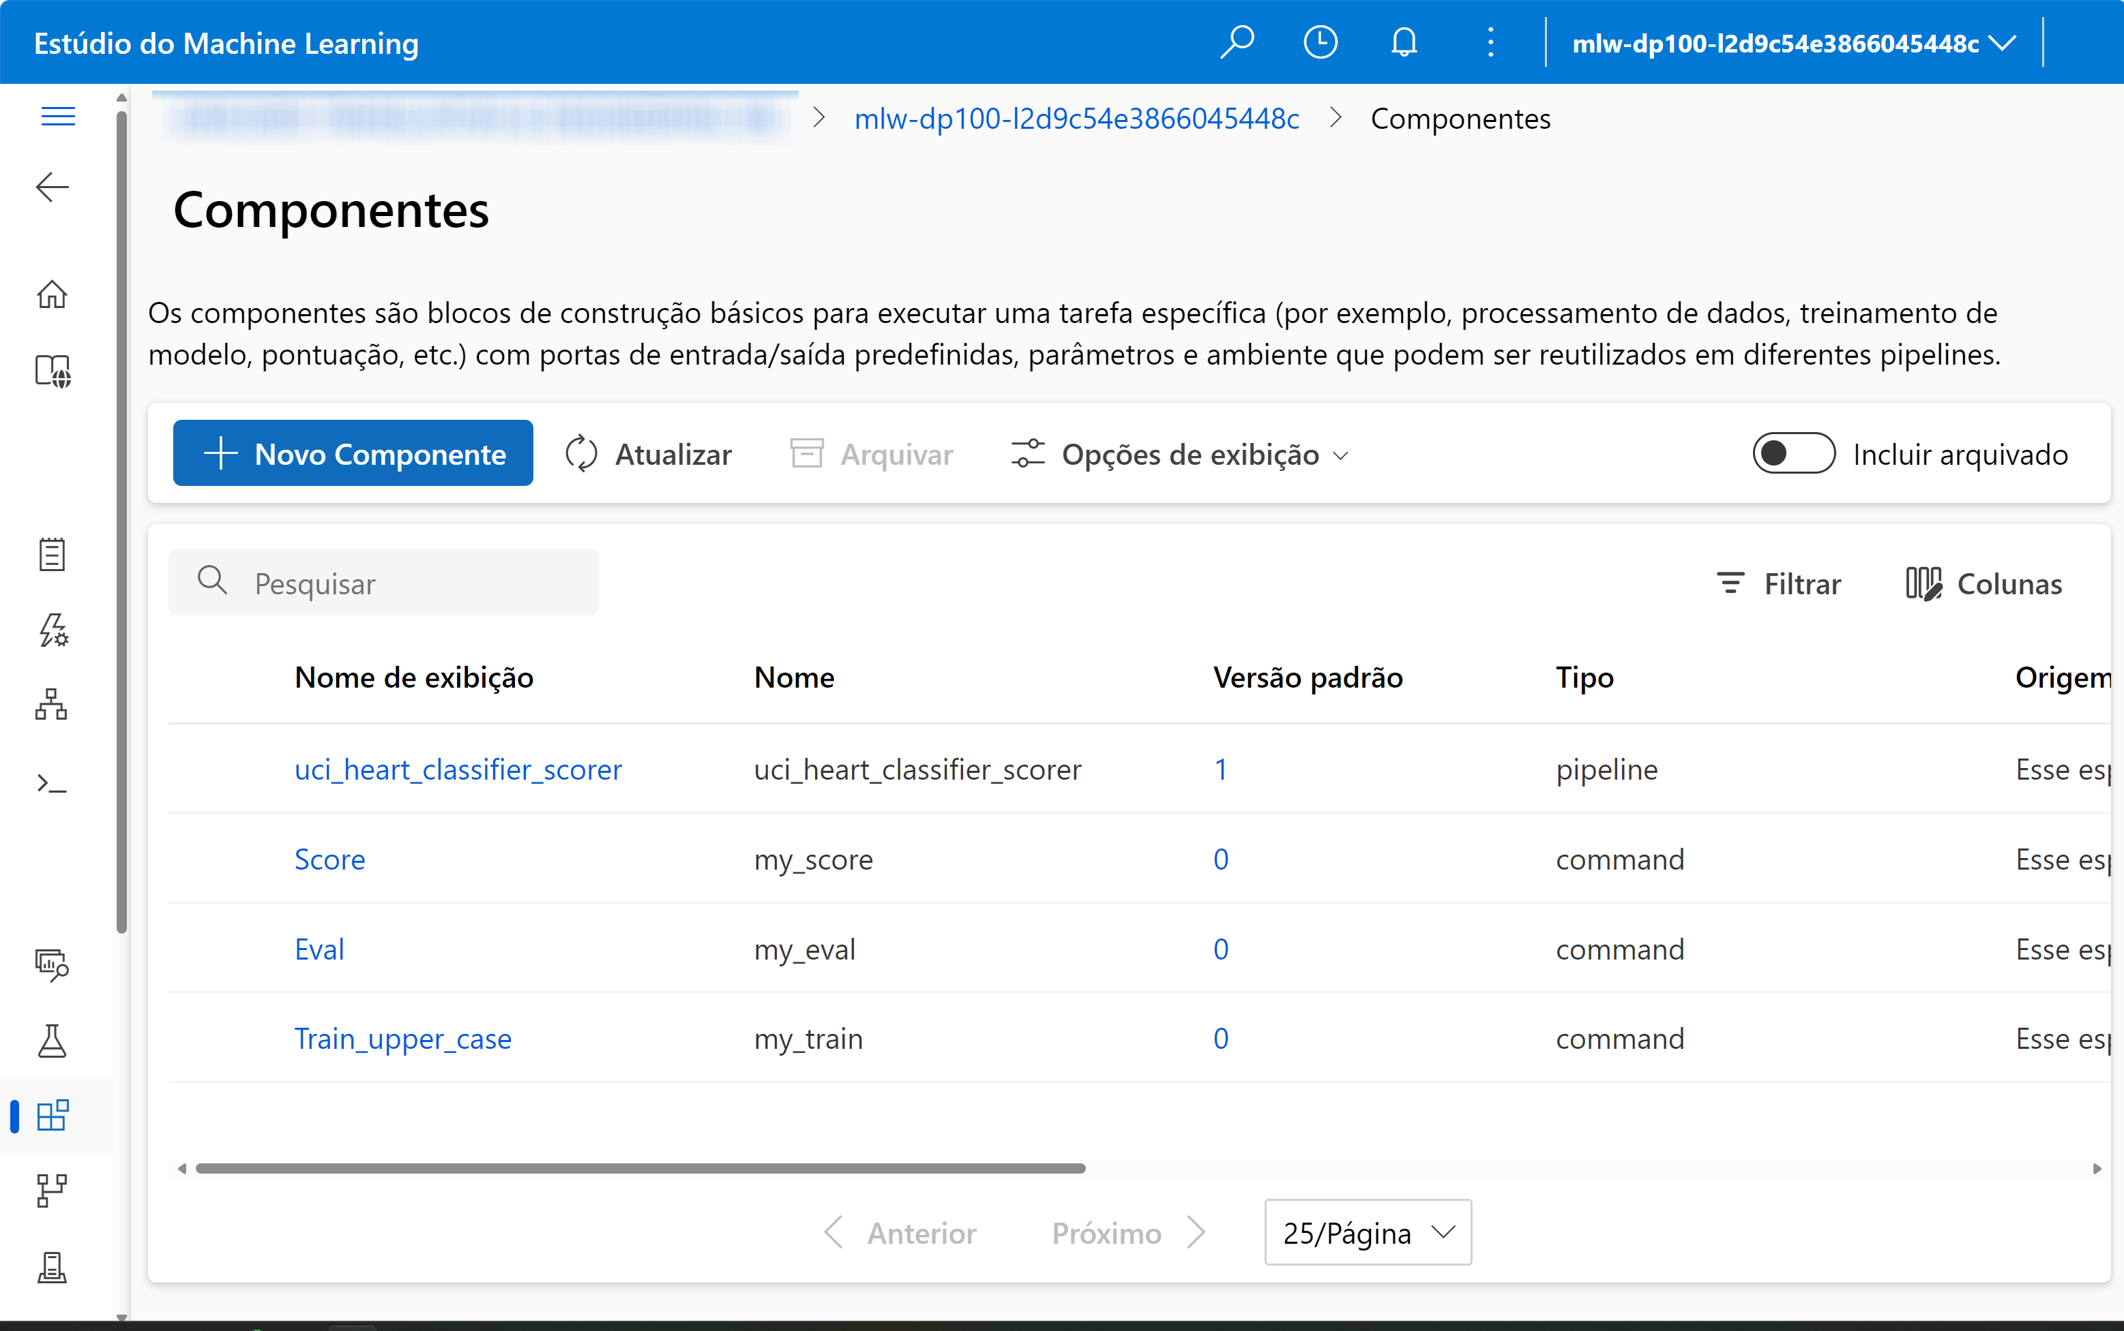
Criar componentes
Os componentes permitem que você crie scripts reutilizáveis que podem ser facilmente compartilhados entre usuários no mesmo workspace do Azure Machine Learning. Você também pode usar componentes para criar um pipeline do Azure Machine Learning.
Usar um componente:
Para criar um pipeline
Para compartilhar o código pronto para uso
[25]
Notes:
Você desejará criar componentes ao preparar seu código para escala. Quando terminar de experimentar e desenvolver, estará pronto para mover seu modelo para produção.
No Azure Machine Learning, você pode criar um componente para armazenar código (em sua linguagem preferida) no workspace. Idealmente, você elabora um componente para executar uma ação específica que seja relevante para o seu fluxo de trabalho de aprendizado de máquina.
Por exemplo, um componente pode consistir de um script Python que normaliza seus dados, treina um modelo de aprendizado de máquina ou avalia um modelo.
Os componentes podem ser facilmente compartilhados com outros usuários do Azure Machine Learning, que podem reutilizar componentes em seus próprios pipelines do Azure Machine Learning.

Slide 26
Criar um componente
Um componente consiste em três partes:
Metadados
Interface
Comando, código e ambiente
Inclui o nome do componente, a versão, entre outros.
Inclui os parâmetros de entrada esperados (como um conjunto de dados ou hiperparâmetro) e a saída esperada (como métricas e artefatos)
Especifica como executar o código
[26]
Notes:
Você pode criar o arquivo YAML ou usar a função command_component() como decorador para criar o arquivo YAML.
Dica: aqui, nos concentraremos na criação de um arquivo YAML para criar um componente. Como alternativa, saiba mais sobre como criar componentes usando command_component().

Slide 27
Criar um componente
Para criar um componente, você precisa de dois arquivos:
Um script que contém o fluxo de trabalho que você deseja executar
Um arquivo YAML para definir os metadados, a interface e o comando, o código e o ambiente do componente
[27]
Notes:
Você pode criar o arquivo YAML ou usar a função command_component() como decorador para criar o arquivo YAML.
Dica: aqui, nos concentraremos na criação de um arquivo YAML para criar um componente. Como alternativa, saiba mais sobre como criar componentes usando command_component().

Slide 28
Registrar um componente
Para usar componentes em um pipeline, você precisará do script e do arquivo YAML.
Para tornar os componentes acessíveis a outros usuários no workspace, você também poderá registrar componentes no workspace do Azure Machine Learning.
Você pode registrar um componente com o seguinte código:
Python
prep = ml_client.components.create_or_update(prepare_data_component)
[28]

Slide 29
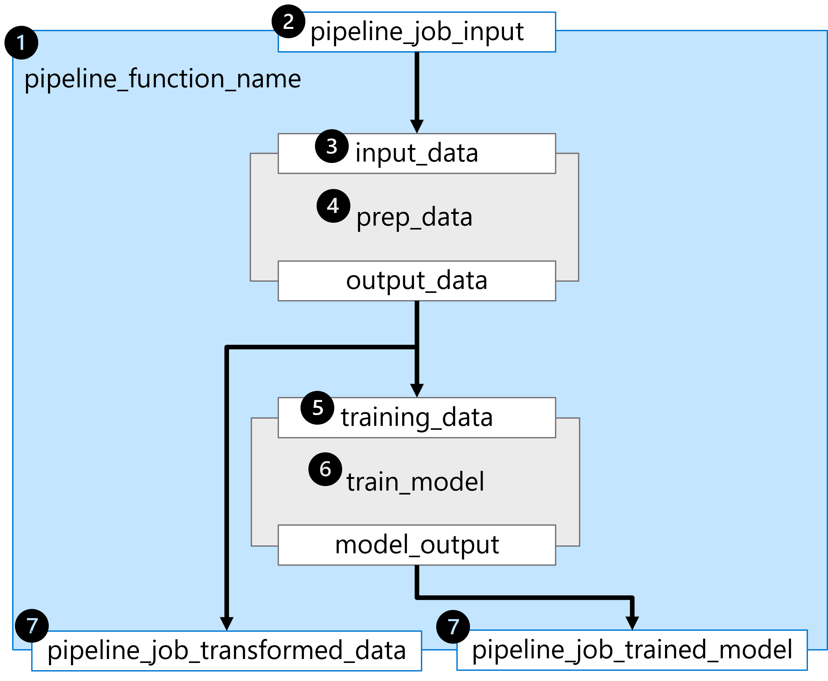
Criar um pipeline
No Azure Machine Learning, um pipeline é um fluxo de trabalho de tarefas de machine learning em que cada tarefa é definida como um componente.
Um pipeline do Azure Machine Learning é definido em um arquivo YAML. O arquivo YAML inclui o nome do trabalho de pipeline, entradas, saídas e configurações.
[29]
Notes:
Os componentes podem ser organizados em sequência ou em paralelo, permitindo que você crie uma lógica de fluxo sofisticada para orquestrar as operações de aprendizado de máquina. Cada componente pode ser executado em um destino de computação específico, possibilitando a combinação de diferentes tipos de processamento conforme necessário para atingir uma meta geral.
Um pipeline pode ser executado como um processo executando o pipeline como um trabalho de pipeline. Cada componente é executado como um trabalho filho como parte do trabalho de pipeline geral.
Criar um pipeline
Você pode criar o arquivo YAML ou usar a função @pipeline() para criar o arquivo YAML.
Para entender o pipeline criado no exemplo, vamos explorá-lo passo a passo:
O pipeline é criado definindo a função pipeline_function_name.
A função de pipeline espera pipeline_job_input como a entrada do pipeline geral.
A primeira etapa do pipeline requer um valor para o parâmetro de entrada input_data. O valor da entrada será o valor de pipeline_job_output.
A primeira etapa do pipeline é definida pelo componente carregado para prep_data.
O valor de output_data da primeira etapa do pipeline é usado para a entrada input training_data esperada da segunda etapa do pipeline.
A segunda etapa do pipeline é definida pelo componente carregado para train_model e resulta em um modelo treinado referenciado por by model_output.
As saídas do pipeline são definidas retornando variáveis da função do pipeline. Há duas saídas:
- pipeline_job_transformed_data with the value of prep_data.outputs.output_data
- pipeline_job_trained_model with the value of train_model.outputs.model_output
Dica: Examine a documentação de referência da função @pipeline()..

Slide 30
Executar um trabalho de pipeline
Quando você cria um pipeline baseado em componentes no Azure Machine Learning, pode executar o fluxo de trabalho como um trabalho de pipeline.
[30]
Notes:
Configurar um trabalho de pipeline
Depois de usar a função, você pode editar as configurações de pipeline especificando quais parâmetros você deseja alterar e o novo valor.
Executar um trabalho de pipeline
Para enviar o trabalho de pipeline, execute o seguinte código:
Python
# enviar trabalho para o espaço de trabalho
pipeline_job = ml_client.jobs.create_or_update(
pipeline_job, experiment_name="pipeline_job"
)
Depois de enviar um trabalho de pipeline, um novo trabalho será criado no espaço de trabalho do Azure Machine Learning. Um trabalho de pipeline também contém trabalhos filho, que representam a execução dos componentes individuais. O Estúdio do Azure Machine Learning cria uma representação gráfica do pipeline. Você pode expandir a Visão geral do trabalho para explorar os trabalhos filho, as saídas e os parâmetros do pipeline.
Para solucionar problemas de um pipeline com falha, você pode verificar as saídas e os logs do trabalho de pipeline e seus trabalhos filho.
Se houver um problema com a configuração do pipeline em si, você encontrará mais informações nas saídas e logs do trabalho de pipeline.
Se houver um problema com a configuração de um componente, você encontrará mais informações nas saídas e logs do trabalho filho do componente com falha.
Agendar um trabalho de pipeline
Um pipeline é ideal se você quiser preparar seu modelo para produção. Pipelines são especialmente úteis para automatizar o retreinamento de um modelo de machine learning. Para automatizar o retreinamento de um modelo, você pode agendar um pipeline.
Há várias maneiras de criar um agendamento. Uma abordagem simples é criar um agendamento baseado em tempo usando a classe RecurrenceTrigger com os seguintes parâmetros:
frequency: unidade de tempo para descrever a frequência com que o agendamento é acionado. O valor pode ser: minuto, hora, dia, semana ou mês.
intervalo: número de unidades de frequência para descrever a frequência com que o agendamento é acionado. O valor precisa ser um inteiro.

Slide 31
Executar um trabalho de pipeline
Configurar um trabalho de pipeline
Um pipeline é definido em um arquivo YAML, que você também pode criar usando a função @pipeline()
Executar um trabalho de pipeline
Quando tiver configurado o pipeline, estará tudo pronto para executar o fluxo de trabalho como um trabalho de pipeline
Agendar um trabalho de pipeline
Para agendar um trabalho de pipeline, você usará a classe JobSchedule para associar uma agenda a um trabalho de pipeline
[31]
Notes:
Configurar um trabalho de pipeline
Depois de usar a função, você pode editar as configurações de pipeline especificando quais parâmetros você deseja alterar e o novo valor.
Executar um trabalho de pipeline
Para enviar o trabalho de pipeline, execute o seguinte código:
Python
# enviar trabalho para o espaço de trabalho
pipeline_job = ml_client.jobs.create_or_update(
pipeline_job, experiment_name="pipeline_job"
)
Depois de enviar um trabalho de pipeline, um novo trabalho será criado no espaço de trabalho do Azure Machine Learning. Um trabalho de pipeline também contém trabalhos filho, que representam a execução dos componentes individuais. O Estúdio do Azure Machine Learning cria uma representação gráfica do pipeline. Você pode expandir a Visão geral do trabalho para explorar os trabalhos filho, as saídas e os parâmetros do pipeline.
Para solucionar problemas de um pipeline com falha, você pode verificar as saídas e os logs do trabalho de pipeline e seus trabalhos filho.
Se houver um problema com a configuração do pipeline em si, você encontrará mais informações nas saídas e logs do trabalho de pipeline.
Se houver um problema com a configuração de um componente, você encontrará mais informações nas saídas e logs do trabalho filho do componente com falha.
Agendar um trabalho de pipeline
Um pipeline é ideal se você quiser preparar seu modelo para produção. Pipelines são especialmente úteis para automatizar o retreinamento de um modelo de machine learning. Para automatizar o retreinamento de um modelo, você pode agendar um pipeline.
Há várias maneiras de criar um agendamento. Uma abordagem simples é criar um agendamento baseado em tempo usando a classe RecurrenceTrigger com os seguintes parâmetros:
frequency: unidade de tempo para descrever a frequência com que o agendamento é acionado. O valor pode ser: minuto, hora, dia, semana ou mês.
intervalo: número de unidades de frequência para descrever a frequência com que o agendamento é acionado. O valor precisa ser um inteiro.

Slide 32
Recapitulação
Nesta seção, abordamos:
Converter seus notebooks em scripts.
Executar um script como um trabalho de comando no Azure ML.
Acompanhar modelos de aprendizado de máquina treinados em trabalhos de comando com o MLflow.
Treinar vários modelos com ajuste de hiperparâmetro e um trabalho de varredura.
Como criar e registrar componentes para reutilizar código no Azure ML.
Como criar e executar pipelines no Azure ML.
[32]

Slide 33
Otimizar o treinamento de modelo no Azure Machine Learning
Obrigado e bons estudos!
[33]

